Slide 2
5+3
8

Slide 3
3+5+1
9

Slide 4
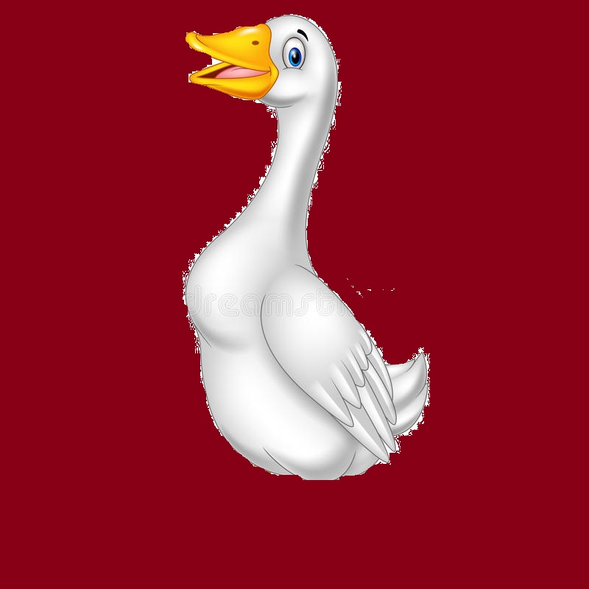
2+2
4

